Slide 1
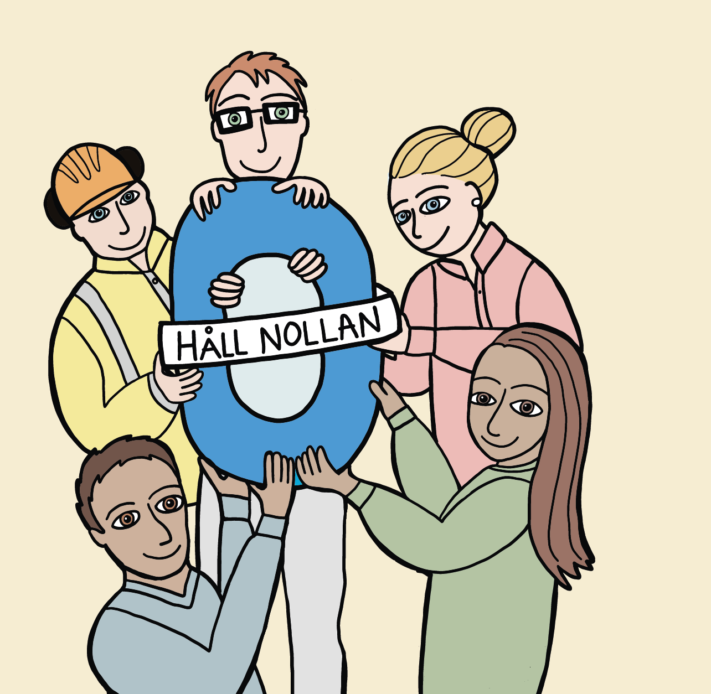

Håll Nollans
arbetsmiljöpris 2023

Slide 2
Håll Nollans arbetsmiljöpris
Håll Nollans arbetsmiljöpris uppmärksammar team som gjort skillnad gällande de absolut viktigaste frågorna för oss som jobbar i bygg- och anläggningsbranschen i Sverige – att alla på våra bygg- och anläggningsarbetsplatser kommer hem oskadda efter varje arbetsdag.
Priset vänder sig till team som genom sitt engagemang, samverkan och driv främjat säkerheten inom byggbranschen.
Teamet kan arbeta i produktionen, i skedena som föregår produktionen eller en kombination av dessa.
Med team menar vi den grupp som initierat, drivit och skapat förutsättning för att kunna driva igenom förbättringen.

Slide 3
Hur går det till?
HUR NOMINERAR MAN? Via länk på Håll Nollans hemsida. Fram till den 25 november har du chans att nominera. Du kan inte nominera ditt eget team.
Sista nomineringsdag:
25 november 2022
Sista dagen för det nominerade teamet att sedan skicka in kompletterande information:
2 december 2022
När offentliggörs vinnaren:
Datum för prisutdelning uppdateras
under hösten 2022
VILKA FÅR NOMINERAS? Samtliga företag och team som har sin verksamhet i byggprocessen som byggherrar, projekteringsledare, projektörer, entreprenörer, inköpare etc. får nomineras. Man behöver inte vara medlem i Håll Nollan. De företag som har verksamhet i flera länder får endast nominera från sin svenska verksamhet.
VAD RÄKNAS SOM ETT TEAM? Priset vänder sig till ett team som genom sitt engagemang, samverkan och driv främjat säkerheten inom byggbranschen. Teamet kan arbeta i produktionen, i skedena som föregår produktionen eller en kombination av dessa. Med team menar vi den grupp som initierat, drivit och skapat förutsättning för att kunna driva igenom förbättringen.

Slide 4
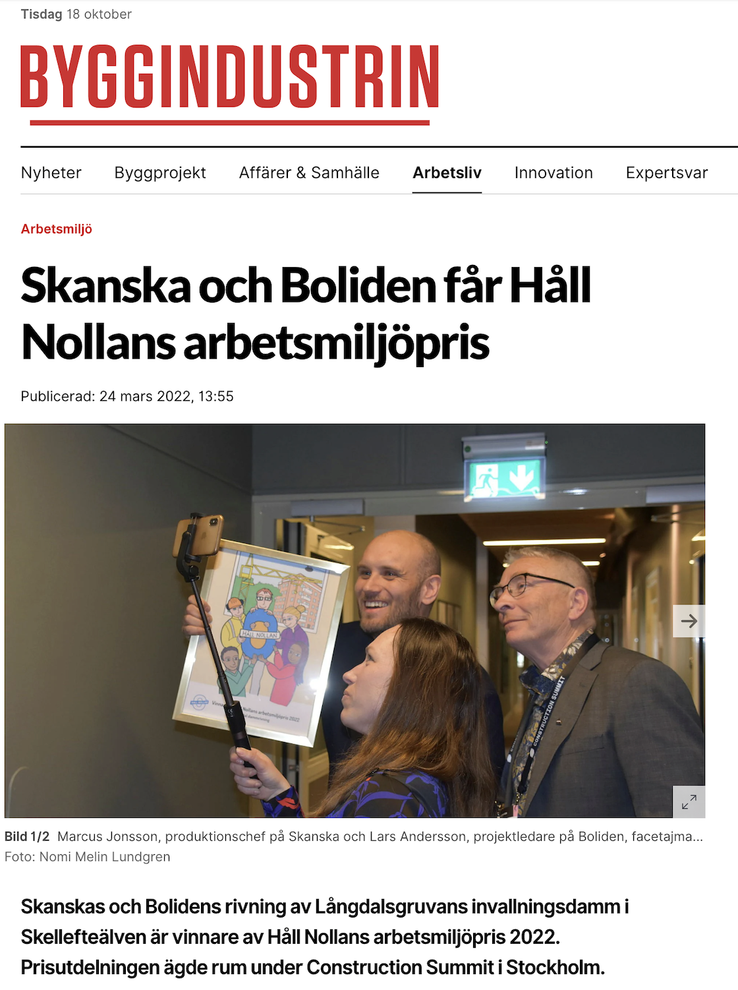
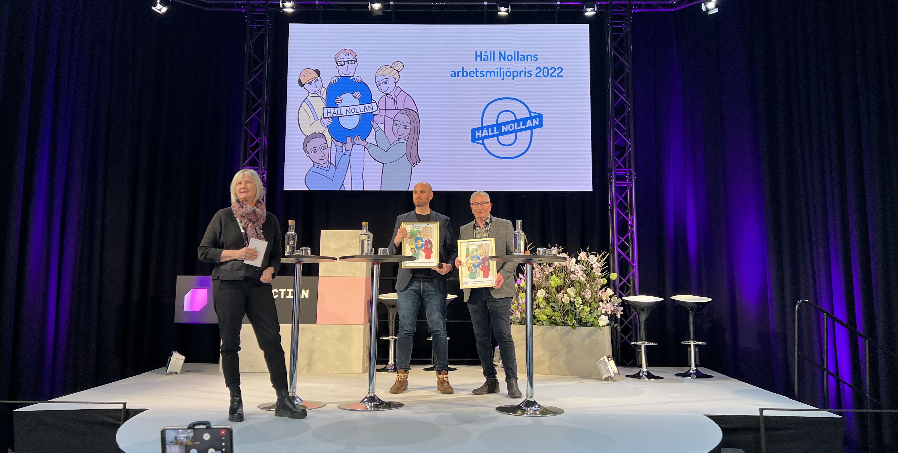
Vinnare av Håll Nollans arbetsmiljöpris 2022
Bild från prisutdelningen i mars 2022
Team Långdal dammrivning tog hem Håll Nollans arbetsmiljöpris 2022. Totalt fick Håll Nollan in 22 nomineringar till 2022 års upplaga av arbetsmiljöpriset och av dessa valdes tre finalist-team ut: team Långdal dammrivning, team Projekt Sergelgatan och Geoteknikteamet.
Här kan du läsa mer om finalisterna och vinnarteamet:
Långdal dammrivning, Boliden och Skanska
Projekt Sergelgatan, Vasakronan
Geoteknikteamet på Skanska i Göteborg

